Slide 1
Java 8 函数式编程
在思考问题时，使用不可变值和函数，函数对一个值进行处理，映射成另一个值。

Slide 2
学习目标
1.Lambda
2.Stream

Slide 3
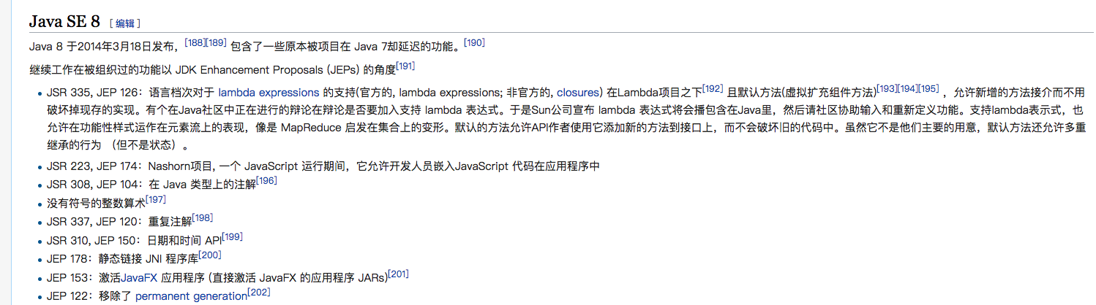
java8的发布历史

Slide 4
Lambda表达式
什么是Lambda？

Slide 5
单一方法接口替换匿名内部类
button.addActionListener(new ActionListener() {
public void actionPerformed(ActionEvent event) {
} System.out.println("button clicked");
})
After using Lambda
button.addActionListener(event -> System.out.println(“button clicked”));
Runnable noArguments = () -> System.out.println("Hello World");

Slide 6
接口参数返回类型示例
接口名称<类型> 参数，返回值
Predicate<T> T boolean
Consumer<T> T void
Function<T,R> T R
Supplier<T> None T
UnaryOperator<T> T T
BinaryOperator<T> (T, T) T
官方文档

Slide 7
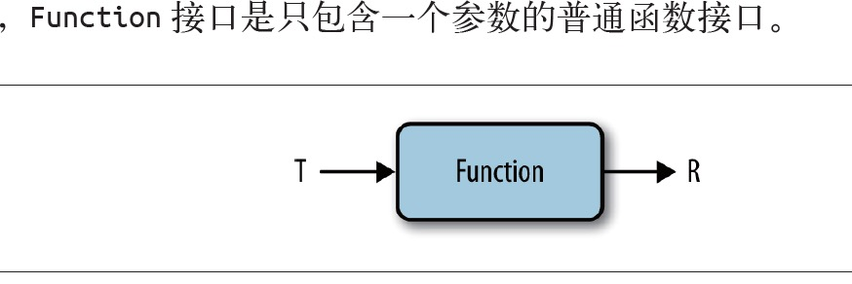
Stream
Stream 是用函数式编程方式在集合类上进行复杂操作的工具。
像filter 这样只描述Stream，最终不产生新集合的方法叫作惰性求值方法；
而像count 这样最终会从Stream 产生值的方法叫作及早求值方法
。collect(toList()) 方法由Stream 里的值生成一个列表，是一个及早求值操作。
List<String> collected = Stream.of(“a”, “b”, “c”) .collect(Collectors.toList());
Map 将一种类型的值转换成另外一种类型
入参
官方文档

Slide 8
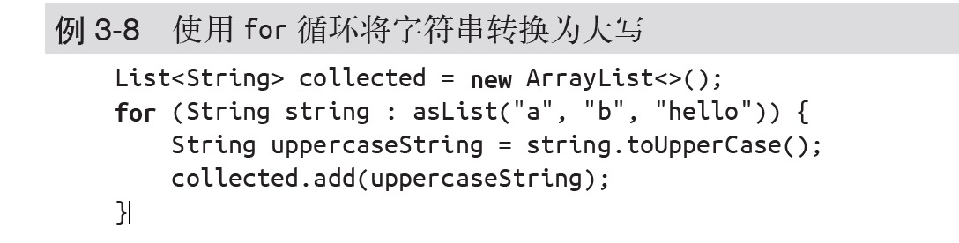
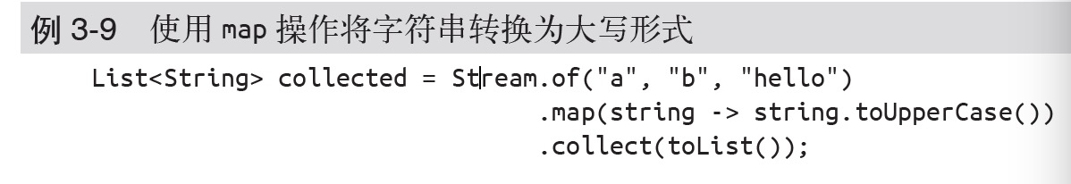
Before
After using Map

Slide 9
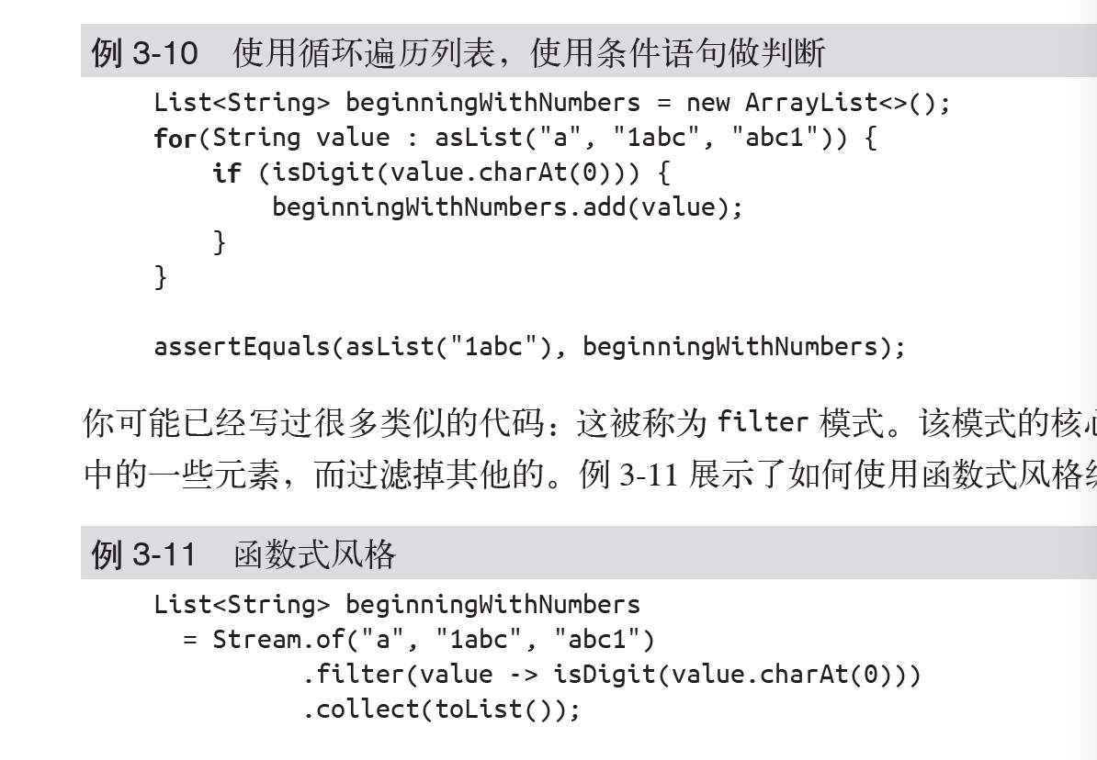
Filter 过滤器
入参 Predicate<T>

Slide 10
FlatMap flatMap 将多个Stream 连接成一个Stream

Slide 11
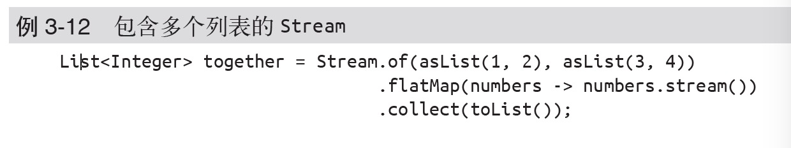
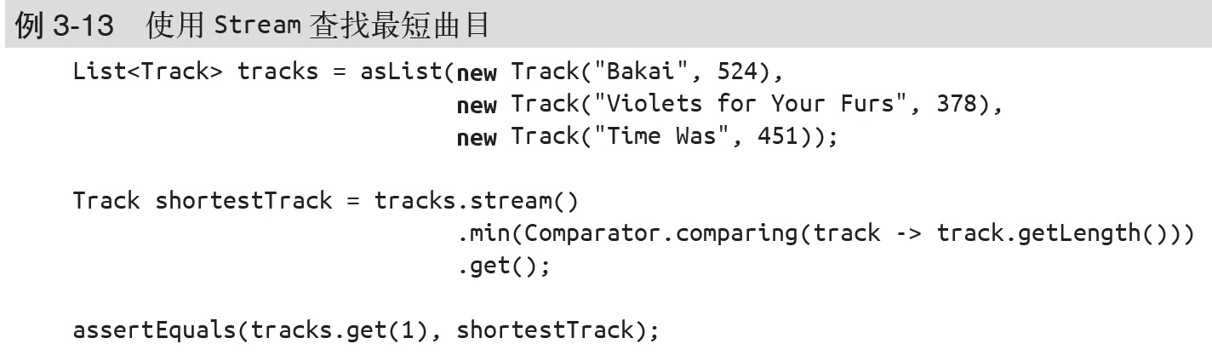
max和min，，返回Optional 对象

Slide 12
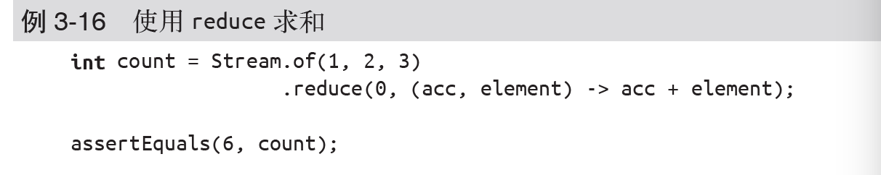
Reduce
reduce 操作可以实现从一组值中生成一个值
。在上述例子中用到的count、min 和max 方法，因为常用而被纳入标准库中
recude(fromIndex,BinaryOperator)
Acc为累加器，保存结果

Slide 13
一个完整例子
1. Album 类有个getMusicians 方法，该方法返回一个Stream 对象，包含整张专辑中所有的
表演者；
2. 使用filter 方法对表演者进行过滤，只保留乐队；
3. 使用map 方法将乐队映射为其所属国家；
4. 使用collect(Collectors.toList()) 方法将国籍放入一个列表。
最后，整合所有的操作，就得到如下代码：
Set<String> origins = album.getMusicians()
.filter(artist -> artist.getName().startsWith("The"))
.map(artist -> artist.getNationality())
.collect(toSet());

Slide 14
默认方法
为什么要有默认方法
在 java 8 之前，接口与其实现类之间的 耦合度 太高了（tightly coupled），当需要为一个接口添加方法时，所有的实现类都必须随之修改。默认方法解决了这个问题，它可以为接口添加新的方法，而不会破坏已有的接口的实现。

Slide 15
Optional
Optional 是为核心类库新设计的一个数据类型，用来替换null 值。
Optional<String> a = Optional.of(“a”);
Optional emptyOptional = Optional.empty();
Optional alsoEmpty = Optional.ofNullable(null);
assertEquals("b", emptyOptional.orElse("b"));
assertEquals("c", emptyOptional.orElseGet(() -> "c"));

Slide 16
方法引用
标准语法为Classname::methodName。需要注意的是，虽然这是一个方法，但不需要在后面加括号，因为这里并不调用该方法。我们只是提供了和Lambda 表达式等价的一种结构，在需要时才会调用。凡是使用Lambda 表达式的地方，就可以使用方法引用。
Lambda 的表达式如下：
artist -> artist.getName()
用方法引用重写上面的Lambda 表达式，代码如下：
Artist::getName

Slide 17
foreach
forEach 遍历
forEachOrdered 按顺序遍历

Slide 18
使用收集器collect
使用toCollection，用定制的集合收集元素
Stream<String> stream=Stream.of("a","b","c");
stream.collect(Collectors.toList());
stream.collect(Collectors.toList(LinkedList::new));
stream.collect(Collectors.toSet());
stream.collect(Collectors.toSet(TreeSet::new));
stream.collect(Collectors.toMap(m ->m , m -> m+"s"));
stream.collect(Collectors.toConcurrentMap(m ->m , m -> m+“s”));
stream.collect(Collectors.maxBy(Comparator.comparing(t -> t.hashCode()))).get()
Map<String, List<Person>> peopleByCity= personStream.collect(Collectors.groupingBy(Person::getCity));

Slide 19
转换成值
找出成员最多的乐队
public Optional<Artist> biggestGroup(Stream<Artist> artists) {
Function<Artist,Long> getCount = artist -> artist.getMembers().count();
return artists.collect(Collectors.maxBy(comparing(getCount)));
}
找出一组专辑上曲目的平均数
public double averageNumberOfTracks(List<Album> albums) {
return albums.stream()
.collect(Collectors.averagingInt(album -> album.getTrackList().size()));
}

Slide 20
数据分块
将艺术家组成的流分成乐队和独唱歌手两部分
public Map<Boolean, List<Artist>> bandsAndSolo(Stream<Artist> artists) {
return artists.collect(partitioningBy(artist -> artist.isSolo()));
}
使用方法引用将艺术家组成的Stream 分成乐队和独唱歌手两部分
public Map<Boolean, List<Artist>> bandsAndSoloRef(Stream<Artist> artists) {
return artists.collect(partitioningBy(Artist::isSolo));
}

Slide 21
数据分组
使用主唱对专辑分组
public Map<Artist, List<Album>> albumsByArtist(Stream<Album> albums) {
return albums.collect(Collectors.groupingBy(album -> album.getMainMusician()));
}

Slide 22
字符串
使用for 循环格式化艺术家姓名
StringBuilder builder = new StringBuilder("[");
for (Artist artist : artists) {
if (builder.length() > 1)
builder.append(", ");
String name = artist.getName();
builder.append(name);
}
builder.append("]");
String result = builder.toString();

Slide 23
使用流和收集器格式化艺术家姓名
joining(CharSequence delimiter, CharSequence prefix, CharSequence suffix)
String result =artists.stream()
.map(Artist::getName)
.collect(Collectors.joining(", ", "[", "]"));

Slide 24
重构和定制收集器
使用for 循环和StringBuilder 格式化艺术家姓名
StringBuilder builder = new StringBuilder("[");
for (Artist artist : artists) {
if (builder.length() > 1)
builder.append(", ");
String name = artist.getName();
builder.append(name);
}
builder.append("]");
String result = builder.toString();

Slide 25
使用forEach 和StringBuilder 格式化艺术家姓名
StringBuilder builder = new StringBuilder("[");
artists.stream()
.map(Artist::getName)
.forEach(name -> {
if (builder.length() > 1)
builder.append(", ");
builder.append(name);
});
builder.append("]");
String result = builder.toString();

Slide 26
使用reduce 和StringBuilder 格式化艺术家姓名
StringBuilder reduced =
artists.stream()
.map(Artist::getName)
.reduce(new StringBuilder(), (builder, name) -> {
if (builder.length() > 0)
builder.append(", ");
builder.append(name);
return builder;
}, (left, right) -> left.append(right));
reduced.insert(0, "[");
reduced.append("]");
String result = reduced.toString();

Slide 27
使用reduce 和StringCombiner 类格式化艺术家姓名
String result =
artists.stream()
.map(Artist::getName)
.reduce(new StringCombiner(", ", "[", "]"),
StringCombiner::add,
StringCombiner::merge)
.toString()

Slide 28
使用定制的收集器StringCollector 收集字符串
String result =
artists.stream()
.map(Artist::getName)
.collect(new StringCollector(“, ”, “[”, “]”));
java.util.StringJoiner

Slide 29
数据并行化
串行化计算专辑曲目长度
public int serialArraySum() {
return albums.stream()
.flatMap(Album::getTracks)
.mapToInt(Track::getLength)
.sum();
}
并行化计算专辑曲目长度
public int parallelArraySum() {
return albums.parallelStream()
.flatMap(Album::getTracks)
.mapToInt(Track::getLength)
.sum();
}

Slide 30
并行化运行基于流的代码是否比串行化运行更快？
这不是一个简单的问题。
回到前面的例子，哪种方式花的时间更多取决于串行或并行化运行时的环境。
以上例计算专辑曲目长度的代码为准，
在一个四核电脑上，如果有10 张专辑，串行化代码的速度是并行化代码速度的8 倍；
如果将专辑数量增至100 张，串行化和并行化速度相当；
如果将专辑数量增值10 000 张，则并行化代码的速度是串行化代码速度的2.5 倍。

Slide 31
限制
1.为了让其在并行化时能工作正常，初值必须
为组合函数的恒等值。比如，使用reduce 操作求和，组合函数为(acc, element) -> acc + element，则其初值必须为0， 因为任何数字加0，值不变。
2.reduce 操作的另一个限制是组合操作必须符合结合律
加法和乘法满足结合律
(4 + 2) + 1 = 4 + (2 + 1) = 7
(4 * 2) * 1 = 4 * (2 * 1) = 8

Slide 32
Ps:
1.要避免的是持有锁。流框架会在需要时，自己处理同步操作，因此程序员没有必要为自己的数据结构加锁。如果你执意为流中要使用的数据结构加锁，比如操作的原始集合，那么有可能是自找麻烦。
2.在要对流求值时，不能同时处于两种模式，要么是并行的，要么是串行的。如果同时调用了parallel和sequential 方法，最后调用的那个方法起效

Slide 33
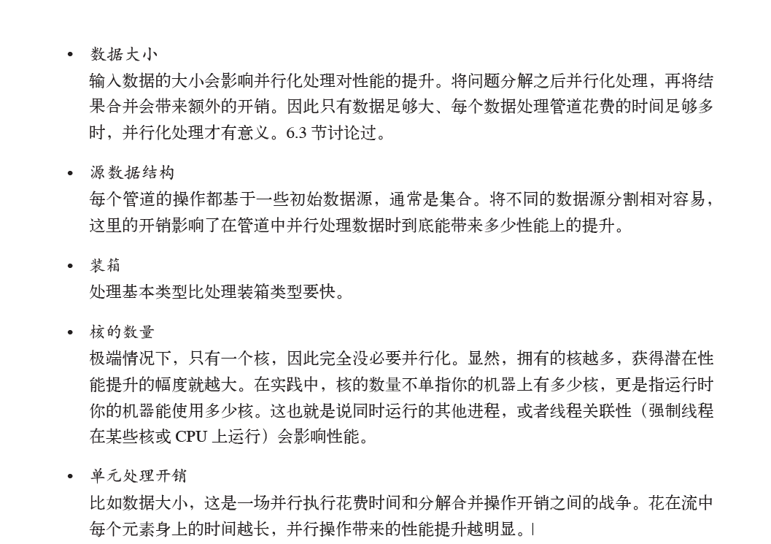
性能
影响并行流性能的主要因素有5 个

Slide 34
并行求和原理
在底层，并行流还是沿用了fork/join 框架。fork 递归式地分解问题，然后每段并行执行，最终由join 合并结果，返回最后的值。
并行求和
private int addIntegers(List<Integer> values) {
return values.parallelStream()
.mapToInt(i -> i)
.sum();
}

Slide 35
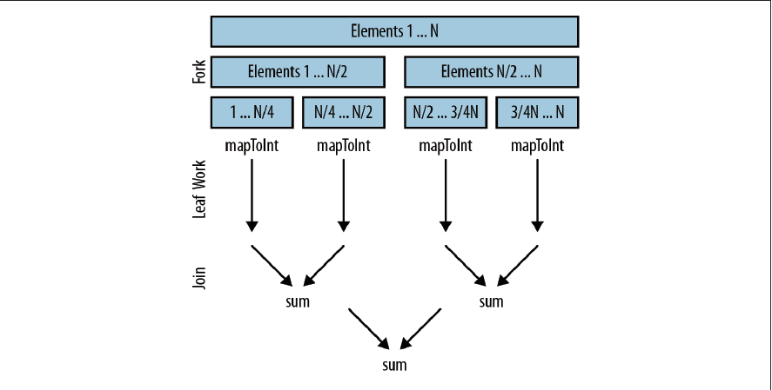
使用fork/join 分解合并问题

Slide 36
以根据性能的好坏，将核心类库提供的通用数据结构分成以下3 组
性能好
ArrayList、数组或IntStream.range，这些数据结构支持随机读取，也就是说它们能轻
而易举地被任意分解。
性能一般
HashSet、TreeSet，这些数据结构不易公平地被分解，但是大多数时候分解是可能的。
性能差
有些数据结构难于分解，比如，可能要花O(N) 的时间复杂度来分解问题。其中包括
LinkedList，对半分解太难了。还有Streams.iterate 和BufferedReader.lines，它们
长度未知，因此很难预测该在哪里分解。

Slide 37
状态
在讨论流中单独操作每一块的种类时，可以分成两种不同的操作：无状态的和有状态的。
无状态操作整个过程中不必维护状态，有状态操作则有维护状态所需的开销和限制。
如果能避开有状态，选用无状态操作，就能获得更好的并行性能。无状态操作包括map、
filter 和flatMap，有状态操作包括sorted、distinct 和limit。

Slide 38
工具类Arrays新增的并行化操作
parallelPrefix 任意给定一个函数，计算数组的和
parallelSetAll 使用Lambda 表达式更新数组元素
parallelSort 并行化对数组元素排序

Slide 39
习题答案
https://github.com/RichardWarburton/java-8-lambdas-exercises
Lambda api demo
http://www.java2s.com/Tutorials/Java/java.util.function/Supplier/index.htm
DemoCode
https://github.com/MasterChenGitHub/Java8FunctionProgram

